Slide 1
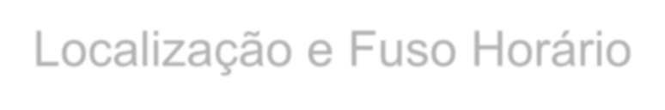



Localização e Fuso Horário
Fusos horários
Fusos horários brasileiros Horário de verão

Slide 2
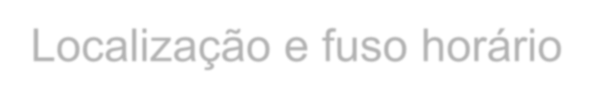
Localização e fuso horário
Fuso horário
Por causa do movimento de rotação da terra, temos a alternância de dias e noites, como consequência vários pontos da terra apresentam diferentes horários.

Slide 3
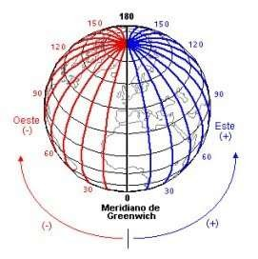
Localização e fuso horário
Dividindo a circunferência da Terra 360º por 24 horas, Ou seja 360°/ 24h, temos 15º. A cada 15º corresponde a 1 hora.

Slide 4
Localização e fuso horário
As horas aumentam
para
de qualquer
leste e
diminuem para oeste,
ponto do planeta.
No entanto, como
as linhas
que os
separam políticos países
cortam várias
unidades
administrativas ao meio, fizeram
os
adaptações
estabelecendo,
assim, os limites
práticos dos fusos , na tentativa de manter um horário unificado naquele

Slide 5
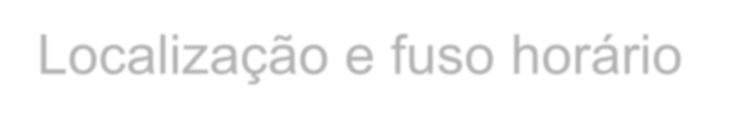
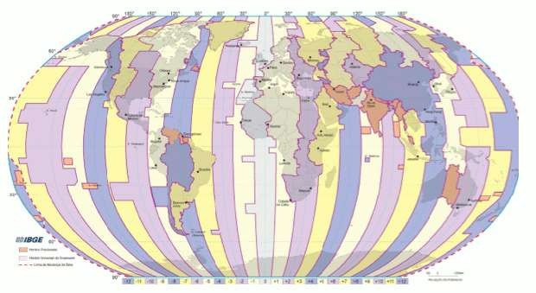
Localização e fuso horário
Mapa fusos horários no mundo
O - + L

Slide 6

Fusos horários brasileiros
Atualmente o Brasil possui quatro fusos horários.
O primeiro fuso engloba o arquipélago de Fernando de Noronha (PE), arquipélago de São Pedro e São Paulo, ilha da Trindade e arquipélago Martin Vaz, com menos duas horas em relação à hora de Greenwich. O segundo abrange o Distrito Federal e os estados do Rio Grande do Sul, Santa Catarina, Paraná, São Paulo, Rio de Janeiro, Minas Gerais, Espírito Santo, Goiás, Tocantins, Bahia, Sergipe, Alagoas, Pernambuco, Paraíba, Rio Grande do Norte, Ceará, Piauí, Maranhão, Pará e Amapá, com menos três horas em relação a Greenwich. O terceiro engloba o Mato Grosso, Mato Grosso do Sul, Rondônia, Roraima e o lado leste do Estado do Amazonas.

Slide 7
Fusos horários brasileiros
O quarto fuso compreende o Acre e o lado oeste do Amazonas, que terão menos cinco horas em relação à hora de Greenwich.
Observe o mapa a seguir :

Slide 8
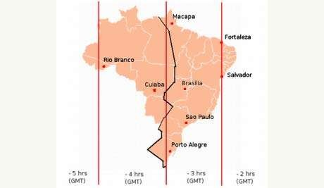
Fusos horários brasileiros

Slide 9

Horário de verão
O horário de verão é um recurso adotado em muitos países para evitar a sobrecarga no sistema de produção e distribuição nos períodos de pico, uma vez que a energia elétrica não pode ser armazenada, ou seja, ela precisa ser consumida à medida que é gerada.

Slide 10

Horário de Verão
Geralmente, o horário de verão é adotado apenas nos Estados brasileiros mais distantes da Linha do Equador.
O horário de verão é adotado nos meses de outubro a fevereiro, quando os relógios são adiantados em uma hora.

Slide 11
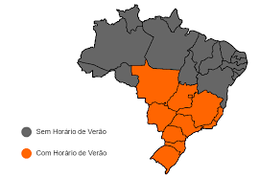
Horário de verão

Slide 12
* Fazer os exercícios da apostila páginas: 57, 61, 62, 63 e 64.

